Slide 1

IC1 CASTIGLIONE D/S
IL NOSTRO PERCORSO
SPS
26 novembre 2016
SI DOVREBBE PENSARE DI PIU’ A FARE BENE CHE A STAR BENE E COSI’ SI FINIREBBE ANCHE A STARE MEGLIO. (A,Manzoni)

Slide 2
«PROBLEMI» ANTE MODELLO SPS ………….
……gli interventi di promozione
della salute
finora effettuati nelle
istituzioni scolastiche,
anche se in alcuni casi
in numero cospicuo,
sono stati molto spesso caratterizzati da discontinuità,
frammentarietà e disomogeneità operative e non
sempre è stato possibile la loro valutazione e
riproducibilità……

Slide 3
In particolare, ha dimostrato la sua poca
efficacia la metodologia di intervento
preventivo di educazione alla salute centrata
sulla figura dell’esperto,
cui spesso è stato delegato il compito di
progettazione, implementazione, conduzione e
valutazione dell’intervento preventivo, che così
spesso é risultato poco integrato nella trama e
nel tessuto educativo della scuola stessa.

Slide 4
Le scuole che promuovono la salute hanno
dimostrato di essere in grado di migliorare la salute e
il benessere di tutta la comunità scolastica.
Le scuole, all'interno della comunità d'appartenenza,
rappresentano uno dei contesti privilegiati per ridurre
le disuguaglianze in ambito di salute.
La collaborazione con altre aree strategicamente
rilevanti, come quelle giovanili, sociali, ambientali e
per lo sviluppo sostenibile, è indispensabile.

Slide 5
«Nessuno più del singolo
individuo si considera
interessato al proprio
benessere.
E di sentirsi costretti a fare
ciò che gli altri ritengono il
nostro bene è infinitamente
peggio che commettere errori
ignorando i loro consigli»
John Stuart Mill – Sulla libertà

Slide 6
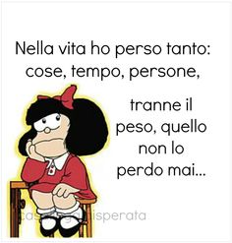
INIZIO LAVORI
2009-2010: Corso di formazione «Promuoviamo il benessere»
Gruppo di lavoro Scuola-ASL costruisce «Salute!!!Grazie!!!» che prevede interventi specifici sulle classi e soprattutto sui Docenti, per la promozione del benessere e della salute, non solo a scuola, ma anche oltre la scuola.

Slide 7
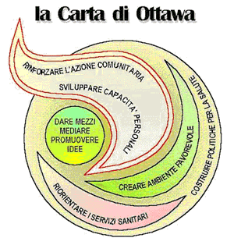
PROMOZIONE DELLA SALUTE
Le 5 strategie d’azione fondamentali:
Creare sane politiche pubbliche
Creare ambienti favorevoli alla salute
Rafforzare l’azione collettiva a favore
della salute
Sviluppare le capacità individuali
Ri-orientare i servizi sanitari
“processo che consente alla gente di esercitare un maggiore controllo sulla propria salute e di migliorarla”
(OMS), 1986 – CARTA di OTTAWA

Slide 8
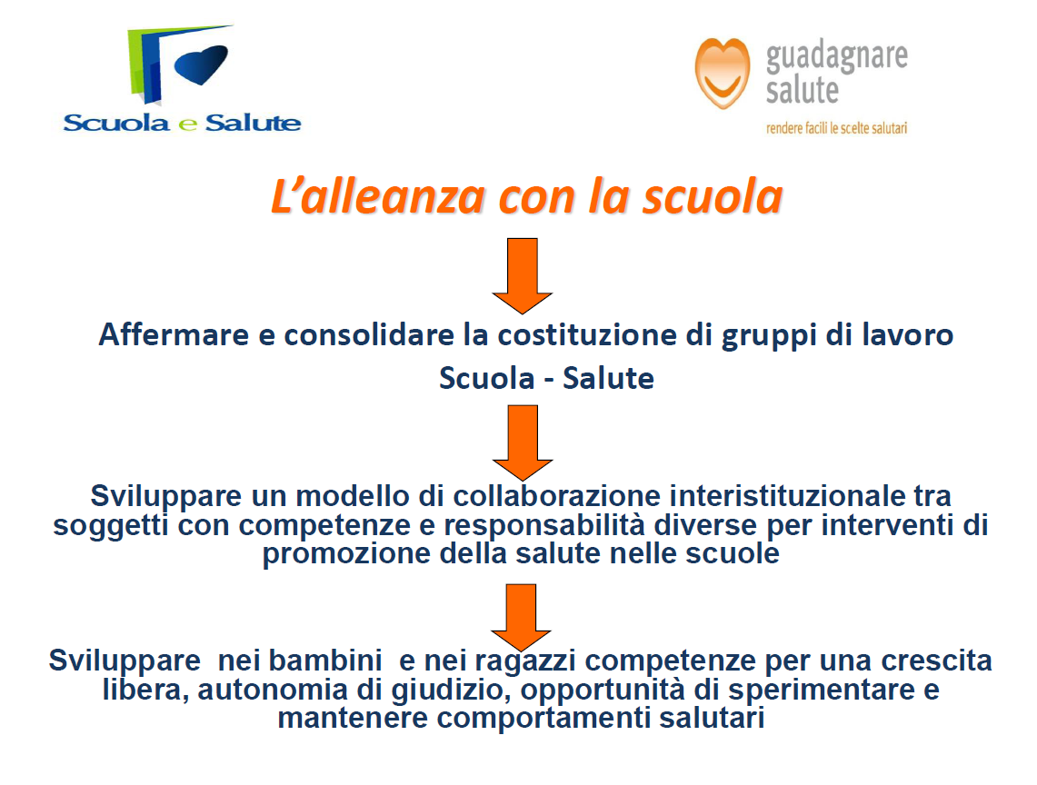

Slide 9
BUONA PRATICHE (non sono singole azioni ma programmi)
formare operatori
programmi orientati sui risultati
attenti alle procedure
METODO
PROCESSI E ATTIVITA’
Ingredienti
Strumenti
procedure
CONTESTO
PRINCIPI VALORI
PROVE DI EFFICACIA
PROCESSI ATTIVITA’
PRODOTTO
buono
coerente

Slide 10

Stimolare nei ragazzi
lo spirito di osservazione
Sviluppare la capacità di valutazione
di situazione critiche
nei loro quotidiani ambiti di vita

Slide 11

Questa azione è un processo che deve accompagnare e sostenere i bambini/ragazzi in un percorso di crescita dell’attenzione e cura della propria salute attraverso 3 TAPPE:
DIRE
FARE
CAMBIARE

Slide 12
IL FUTURO E’ CIO’ CHE COSTRUIAMO
E IL FUTURO ARRIVA UN GIORNO ALLA VOLTA.
SI PROSEGUE…
Corso di formazione per DS e due collaboratori e operatori ASL
Abbiamo iniziato a parlare con lo stesso linguaggio per conseguire lo stesso fine: la persona presente e futura!

Slide 13
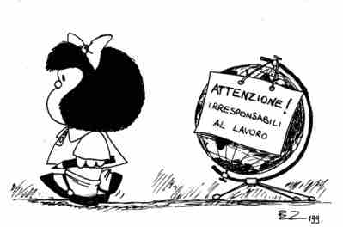
SI ESCE ALLO SCOPERTO E SI COINVOLGE:
Si forma nell’Istituto il gruppo salute con Docenti dei tre ordini per la disseminazione del concetto di salute e di benessere, che si allarga e ingloba tutto quanto è nella Scuola e anche fuori dalla Scuola.
PER
-lo sviluppo delle competenze individuali
-qualificazione dell’ambiente sociale della scuola
-miglioramento dell’ambiente strutturale e organizzativo
-rafforzamento delle alleanze e delle collaborazioni con l’esterno

Slide 14
LIFE SKILLS
«competenze sociali e relazionali che permettono ai
ragazzi di affrontare in modo efficace le esigenze della
vita quotidiana, rapportandosi con fiducia a se stessi,
agli altri e alla comunità»
Autocoscienza Gestione delle Emozioni Gestione dello stress
Senso critico Capacità di prendere decisioni
Capacità di risolvere problemi
Creatività Comunicazione efficace
Empatia
Capacità di interagire con gli altri

Slide 15
IL METODO
Esposizione e condivisione della mission di ogni Servizio coinvolto: esperienze diverse
Valutazione obiettivi illustrati nel Progetto: integrazione nella diversità
Condivisione degli obiettivi: il legàme
Riflessione “su”e apprendimento “di” Life skills: lo strumento comune
Strutturazione fasi per ottenere gli obiettivi concordati: le Gambe del progetto

Slide 16
MA NON FINISCE QUI!
Progettazione condivisa ASL Scuola: progetto «Tutti gli uomini hanno il diritto di conoscere» sulla sicurezza nell’ambiente di lavoro. Progetto «Buona pratica»
Corso di formazione «Le emozioni in classe» finanziato dall’ASL
Progetto «Sicurezza» di Istituto: clima, relazioni, farmaci salvavita
Progetto «Scopriamo talenti» in rete: ASL, FORMA-CFP, Biblioteca Comunale, Barilla
Progetto Cibo e movimento: amici per la pelle della tua salute

Slide 17
IL NOSTRO OBIETTIVO
Costruire una squadra multidisciplinare e multisettoriale che condivida il Progetto e promuova le azioni
Monitorare il linguaggio e le collaborazioni tra gli attori
Sostenere gli attori della Rete attraverso empowerment e spunti motivazionali
Individuare indicatori di processo e di risultato: le buone pratiche
Mantenere le relazioni attive e renderle riconoscibili
Analizzare il Progetto di Rete e renderlo valutabile e riproducibile

Slide 18
GLI INDICATORI DI PROCESSO E DI RISULTATO
Mettere a sistema la Commissione salute nella Scuola
Mettere a sistema la Commissione salute distrettuale
Rendere il Progetto “la scuola sicura” trasferibile, sostenibile ed innovativo: “Griglia Modenini”
Implementare le Piste Pedibus nel Distretto
Diminuire gli Infortuni a scuola e a casa
Migliorare il clima classe e i rapporti tra i Docenti
Divulgare attraverso le piattaforme informatiche dei Comuni, Scuola, Asst, Associazioni di volontariato le esperienze di Promozione della salute
Includere la popolazione straniera attraverso il Processo intercultura infanzia e adulti

Slide 19
GLI ATTORI DELLA RETE
Operatori Asl Asst e Ast
Docenti e personale non Docente
Alunni dell’Istituto
Operatori Polizia Locale
Operatori Croce Rossa
Ufficio di Piano
Amministrazione Comunale
Genitori Famiglie

Slide 20
Ci sono molti modi di andare avanti, ma solo un modo di stare fermo.
(Franklin D. Roosevelt)
…….IL LAVORO VA AVANTI……
Gruppo di lavoro misto ASST-ATS-SCUOLA-FAMIGLIE per progettazione con modello comune
Costruire e rivedere la Commissione salute Docenti/Famiglie (BUONA PRATICA)
PATTO PER LA SALUTE

Slide 21
Perché questo Processo???
Per condividere
la Salute

Slide 22
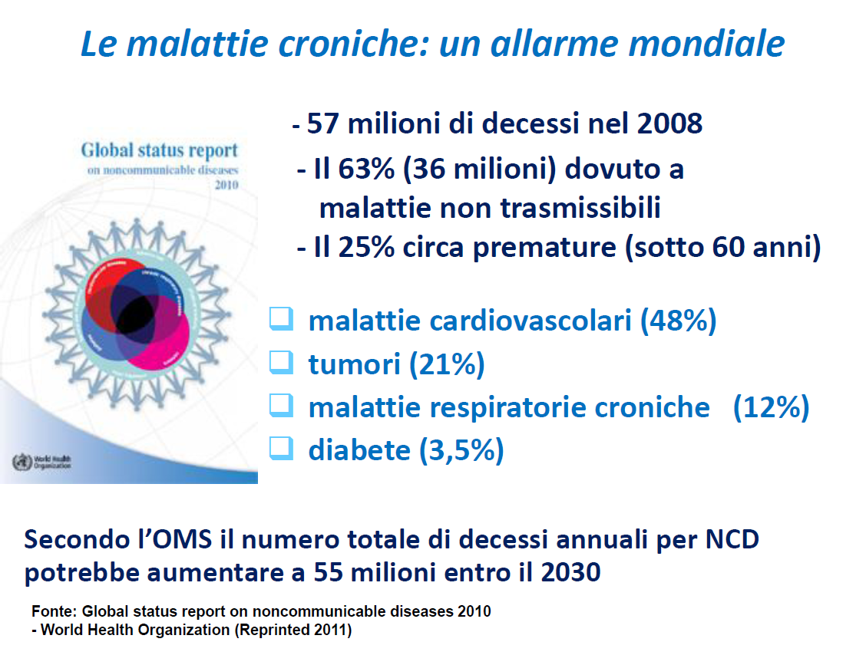

Slide 23
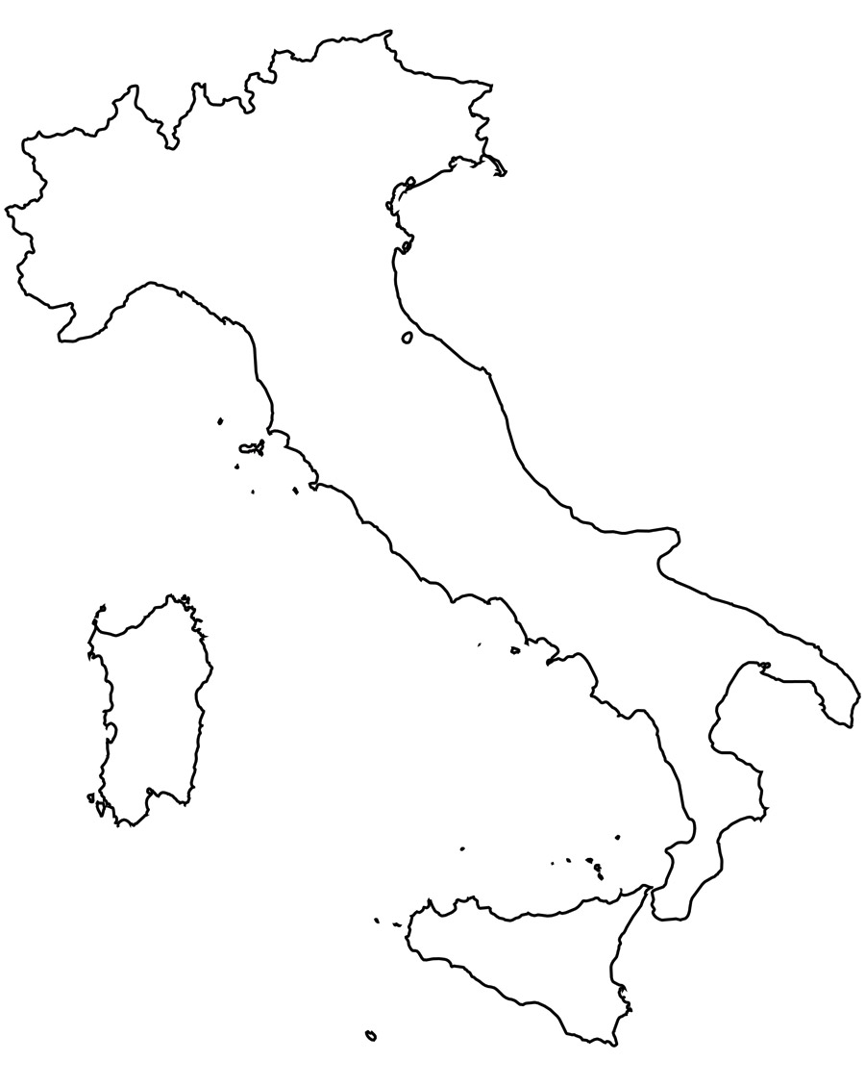
Popolazione: 60.782.668 *
I dati epidemiologici:
persone diabetiche
3.700.000
1.300.000 persone non sanno di essere diabetiche
* ISTAT 1 gennaio 2014

Slide 24
Alcuni dati:
I pazienti affetti da diabete saranno nel mondo:
300 milioni nel 2025
L’incidenza annuale in Italia attualmente è del
2-3 per mille pari quindi a:
100 mila nuovi diabetici l’anno

Slide 25
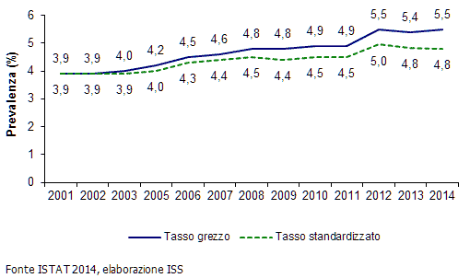
Andamento della prevalenza del diabete in Italia (2001-2014)
La prevalenza del diabete aumenta con l’età fino a raggiungere il 20,3% nelle persone con età uguale o superiore ai 75 anni

Slide 26
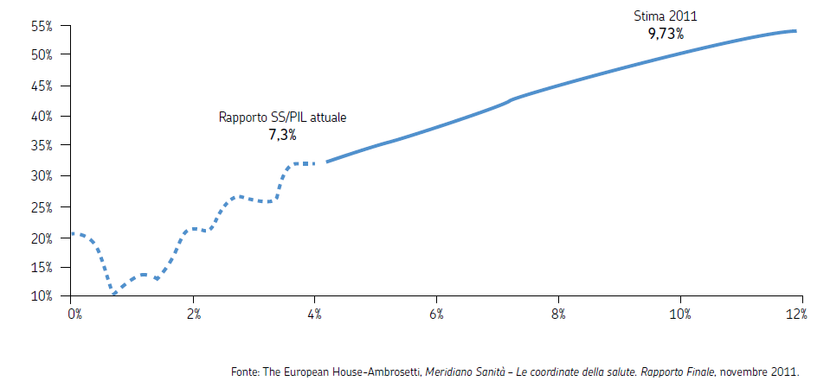
Modello di previsione della spesa sanitaria pubblica in Italia (2050)

Slide 27

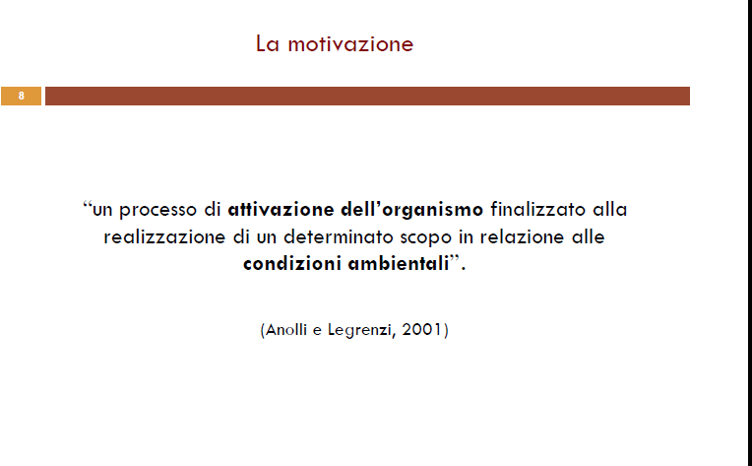

Slide 28
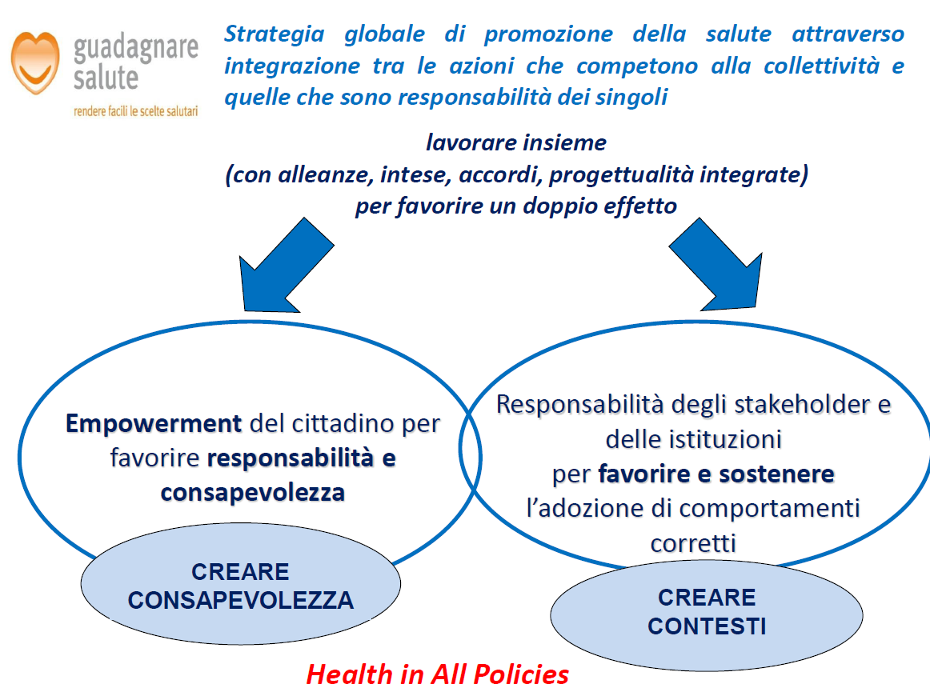
BOTTOM UP
EMANCIPAZIONE VERSO LA SALUTE

Slide 29
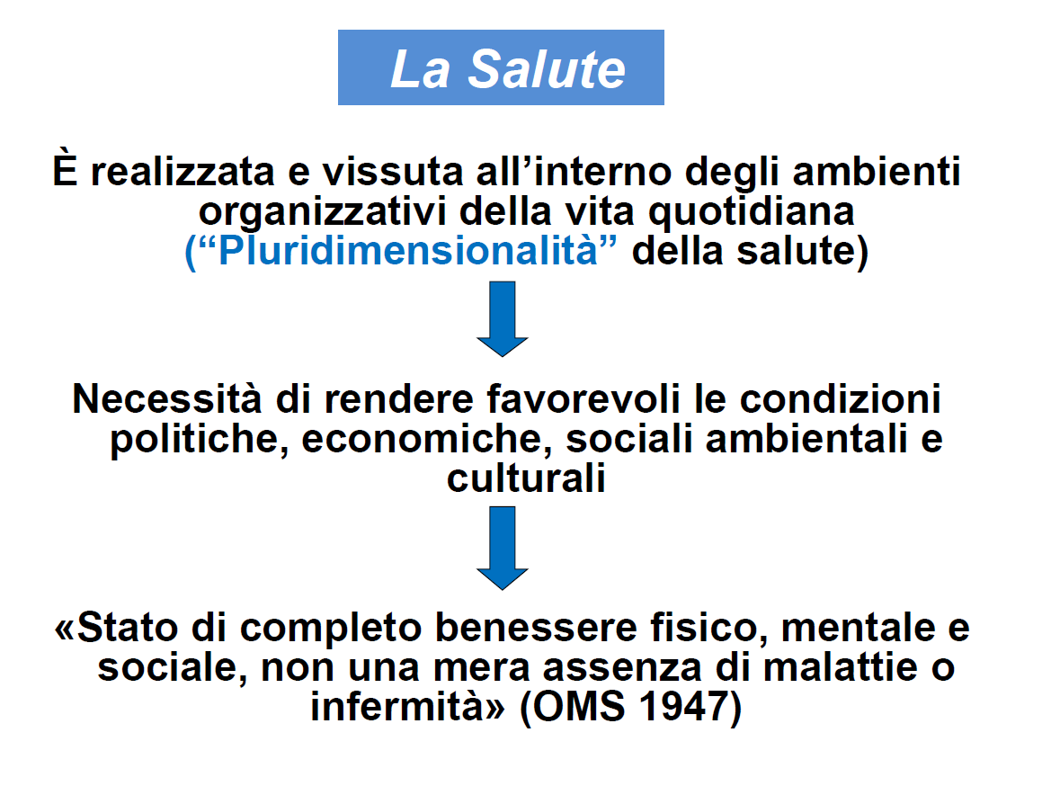

Slide 30
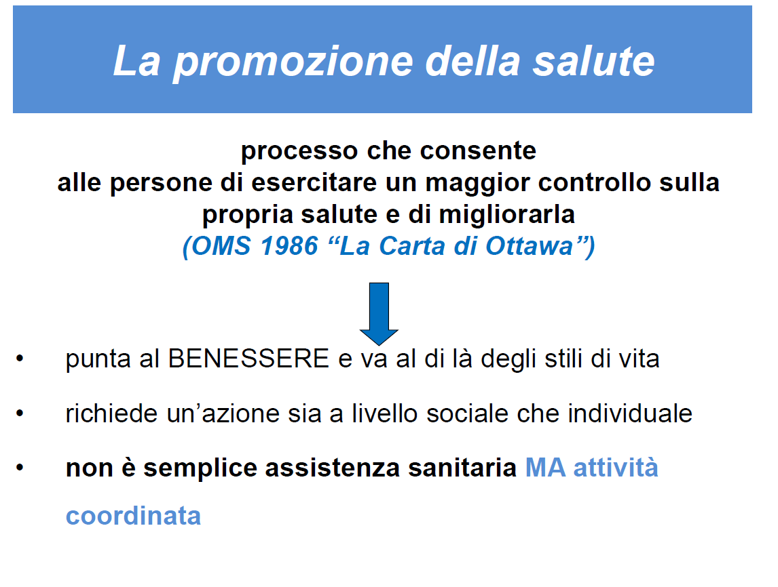

Slide 31
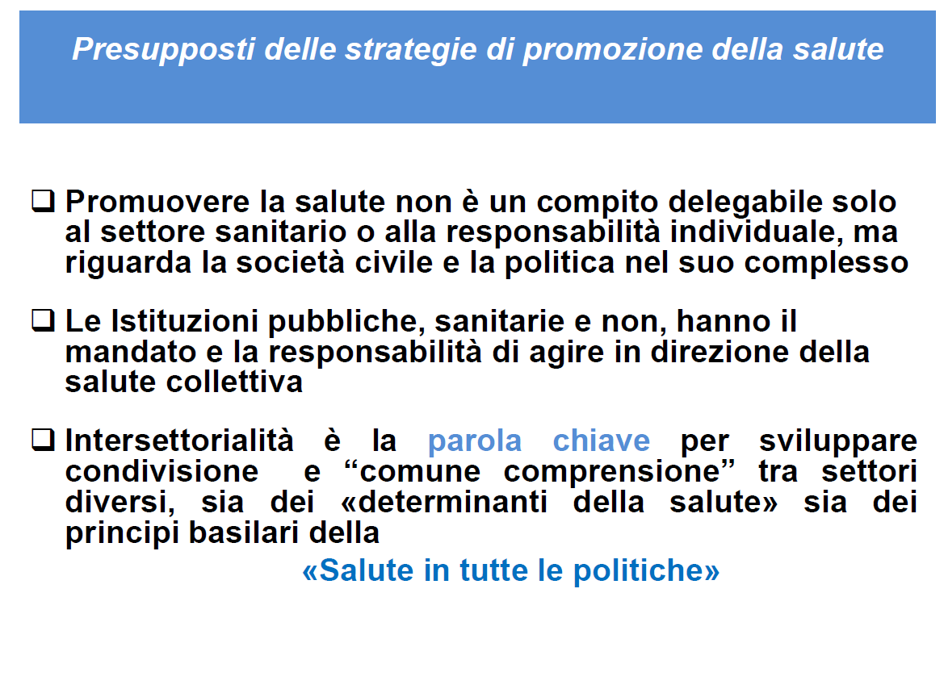

Slide 32
“LO SCOPO DI UN EDUCATORE NON E’ QUELLO DI INSEGNARE QUALCOSA A CHI GLI STA DI FRONTE MA QUELLO DI CERCARE CON LUI I MODI PER TRASFORMARE LA REALTA’ INCUI ENTRAMBI VIVONO.”
(P. FREIRE)
Elena Bianchera
elena.bianchera@asst-mantova.it

